Slide 1
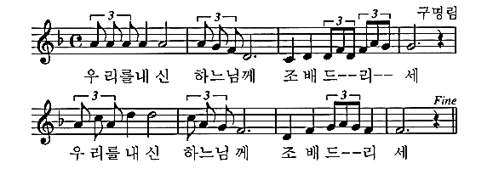
봉헌 57 우리는 목장의 백성이로세
가톨릭 성가 © 한국천주교중앙협의회

Slide 2
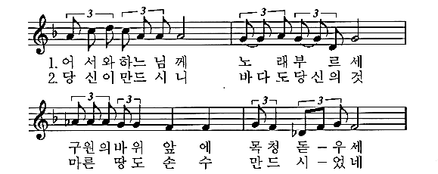
봉헌 57 우리는 목장의 백성이로세
가톨릭 성가 © 한국천주교중앙협의회

Slide 3
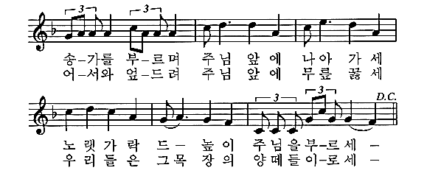
봉헌 57 우리는 목장의 백성이로세
가톨릭 성가 © 한국천주교중앙협의회

